Slide 1
Чтобы переварить знания, надо поглощать их с аппетитом.
Франс Анатоль,
французский писатель

Slide 3
«В поисках деепричастия»
Урок-путешествие

Slide 4
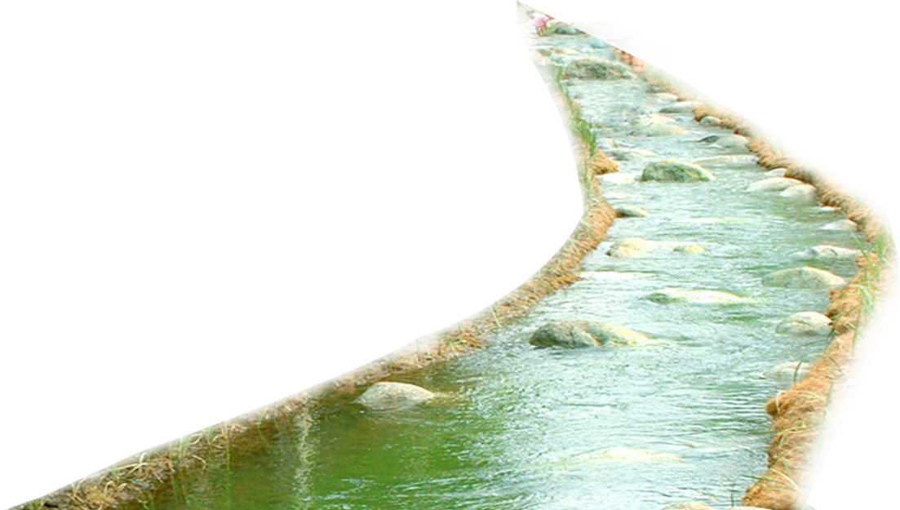
«Мост деепричастий»
улыбнувшись
плача
освоившись
разобравшись
алея
включив
ожидая
прыгая
соображая

Slide 5
Оцените себя!
Группа 1: нет ошибок – 5 баллов
1 ошибка – 4 балла
2 ошибки – 3 балла
3 ошибки – 2 балла
4 ошибки – 1 балл
5 ошибок – 0 баллов
Группа 2: нет ошибок – 4 балла
1 ошибка – 3 балла
2 ошибки – 2 балла
3 ошибки – 1 балл
4 ошибки – 0 баллов

Slide 6
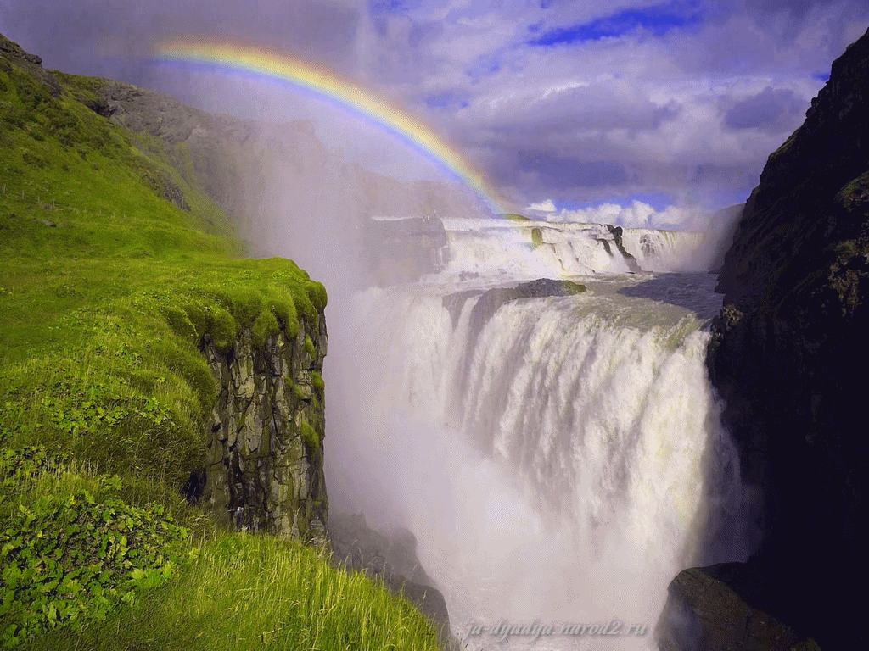
«Водопад знаний»

Slide 7
Р. Саути «Лодорский водопад»
Кипя,
Шипя,
Журча,
Ворча,
Струясь,
Крутясь,
Сливаясь,
Вздымаясь,
Вздуваясь,
Мелькая, шурша,
Резвясь и спеша,
Скользя и обнимаясь,
Делясь и встречаясь,
Лаская, бунтуя, летя,
Играя, дробясь, шелестя,
Блистая, взлетая, шатаясь,
Сплетаясь, звеня, клокоча,
Морщинясь, волнуясь, катаясь,
Бросаясь, меняясь, воркуя, шумя,
Взметаясь и пенясь, ликуя, гремя,
Дрожа, разливаясь, смеясь и болтая,
Катаясь, извиваясь, стремясь, вырастая,
Вперед и вперед убегая в свободном задоре-
Так падают бурные волны в сверкающем, быстром Лодоре!

Slide 8
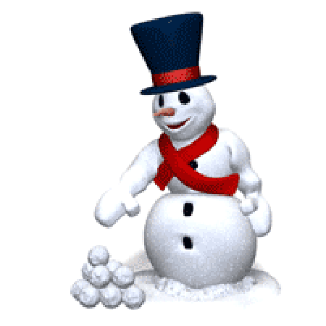
ФИЗКУЛЬТМИНУТКА

Slide 9
«Орфографическая долина»
НЕ
НЕ
НЕ
НЕ
НЕ
НЕ
НЕ
НЕ
НЕ

Slide 10
1 группа: Определите предложение, в котором НЕ с выделенным словом пишется РАЗДЕЛЬНО. Раскройте скобки и выпишите это слово. 1) (Не)получив на другой день ответа, он послал еще одно письмо. 2) Справа над лесистыми холмами сияла (не)мигающая звезда. 3) Мы сразу поняли, что мальчишка говорил (не)правду. 4) Мы проезжали мимо (не)широкой горной речки. 2 группа: Определите предложение, в котором НЕ с выделенным словом пишется СЛИТНО. Раскройте скобки и выпишите это слово. 1) Я (не)мог поступить иначе. 2) Она, ничего (не)ответив, продолжала смотреть в небо. 3) В нем (не)было ни совести, ни доброты, ни честности. 4) Он смотрел на меня, (не)доумевая.

Slide 11
Проверь и оцени себя!
Группа 1: правильный ответ – не получив (5 баллов)
Группа 2: правильный ответ – недоумевая (5 баллов)

Slide 12
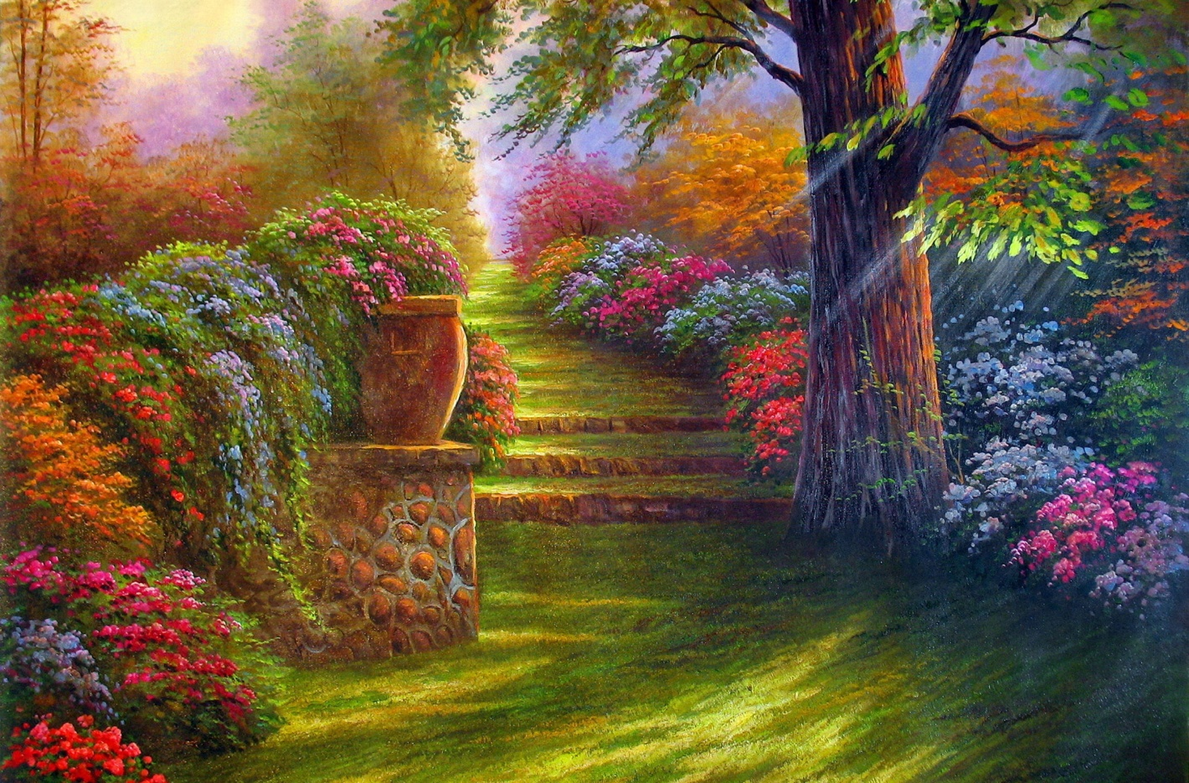
«Пунктуационный сад»

Slide 13
Задание: расставьте запятые там, где надо. Объясните постановку знаков препинания или их отсутствие.
1. Она стояла глядя в окно и горько всхлипывая. 2. Корабль качаясь плыл по курсу. 3. Не сиди сложа руки.

Slide 14
Проверь и оцени себя!
1. Она стояла, глядя в окно и горько всхлипывая.
2. Корабль, качаясь, плыл по курсу.
3. Не сиди сложа руки.
Всё правильно – 3 балла.
1 ошибка – 2 балла.
2 ошибки – 1 балл.
3 ошибки – 0 баллов.

Slide 15
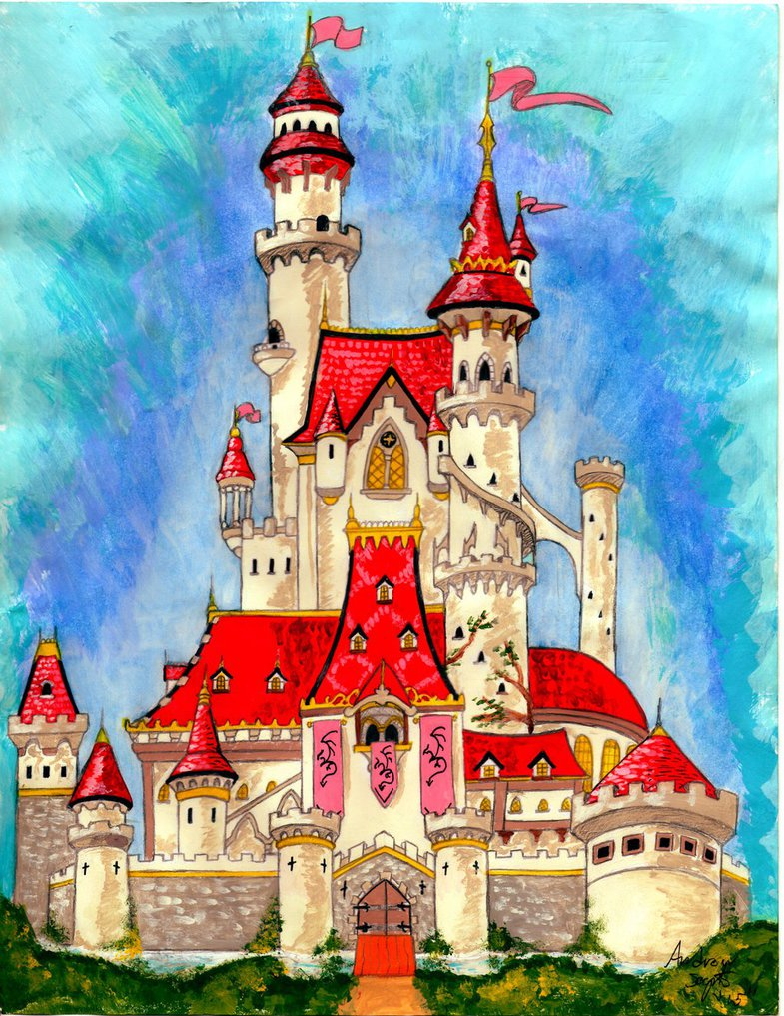
«Дворец контроля»

Slide 16
4) В предложении деепричастия обычно бывают:
а) обстоятельством;
б) определением;
в) дополнением;
г) сказуемым.
5) Найдите предложение с деепричастным оборотом (знаки препинания не расставлены):
а) Туристы не стали дожидаться выхода солнца и двинулись в путь.
б) Просыпаются ежи и шурша прошлогодней листвой отправляются на охоту.
в) Проснувшись птицы становятся очень осторожными.
г) Труден перелет совершаемый птицами на юг.
6) Укажите ошибку в определении грамматических признаков слова.
а) Колотый – страдательное причастие прошедшего времени;
б) Поклонившись – деепричастие несовершенного вида;
в) Пройдя – деепричастие совершенного вида;
г) Прославляющий – действительное причастие настоящего времени.
1) Деепричастие - особая форма глагола, которая обозначает:
а) действие предмета;
б) признак действия;
в) признак предмета по действию;
г) добавочное действие при основном, выраженном глаголом.
2) В деепричастии совмещены признаки:
а) глагола и существительного;
б) глагола и прилагательного;
в) глагола и наречия;
г) глагола и местоимения.
3) Деепричастия:
а) склоняются;
б) спрягаются;
в) склоняются и спрягаются;
г) не склоняются и не спрягаются.

Slide 17
ВСКРОЙТЕ КОНВЕРТЫ!!!
КЛЮЧ

Slide 18
Проверь и оцени себя!
1 – Г
2 – В
3 – Г
4 – А
5 – Б
6 – Б
За каждый правильный ответ – 1 балл.

Slide 19
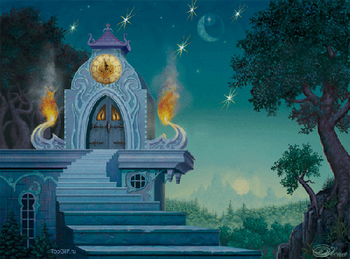

Slide 21
Подсчитайте количество баллов за урок и поставьте себе оценку:
16 – 19 баллов – «5»
13 -15 баллов – «4»
8 – 12 баллов – «3»
менее 8 баллов – «2»

Slide 22
Домашнее задание:
1 группа - Запишите пять известных вам видов спорта. Составьте по одному предложению о каждом из них, описывая позу и движения спортсменов и употребляя деепричастные обороты. Деепричастия запишите поморфемно.
2 группа - Составить текст, используя данные и самостоятельно придуманные деепричастия и деепричастные обороты.
Испуганно замерли, прислушиваясь; пригнувшись; опустив голову; отражаясь в воде; тяжело ступая; идя вдоль ручья; беззвучно приглашая искупаться в прохладной глубине; отдохнув; увидев красивый островок; сбросив с плеч тяжёлую ношу.

